Slide 1
Minimum relevant variable in linear system

Slide 2
sadržaj
Definicija problema
Algoritam grube sile
Genetski algoritam
Simulirano kaljenje
Poređenje rezultata
Zaključak

Slide 3
Definicija problema
Za matricu i vector treba naći vektor takav da je zadovoljen sistem pri čemu treba minimizovati broj ne nula vrednosti.
Opšti oblik problema:
gde je i matrica A i vektori b i x mogu uzimati realne vrednosti

Slide 4
gruba sila

Slide 5
Gruba sila
Potpuna enumeracija prostaora
Svaka moguća kombinacija kolona

Slide 6
Genetski algoritam

Slide 7
Genetski algoritam
UKRŠTANJE
unija roditeljskih kolona
KODIRNJE
lista kolona
lista vrednosti
FITNESS
broj ne-nula vrednosti
MUTACIJA
izmena liste kolona izmenom pojedinačnih vrednosti
TURNIRSKA SELEKCIJA

Slide 8
Simulirano kaljenje

Slide 9
Simulirano kaljenje
KODIRANJE
binarni vektor
IZMENA
invertovanje vrenosti na nasumičnoj poziciji
PODOBNOST
broj ne-nula vrednosti

Slide 10
rezultati
Marijana Čupović
mi20134

Slide 11
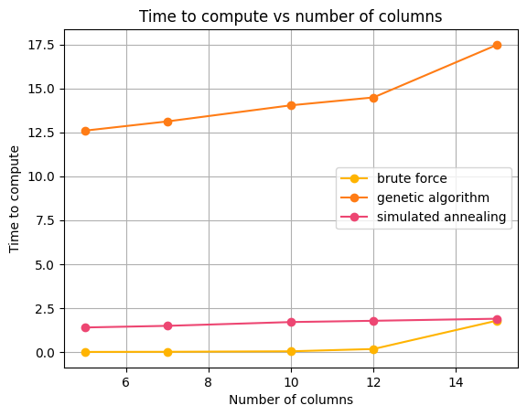
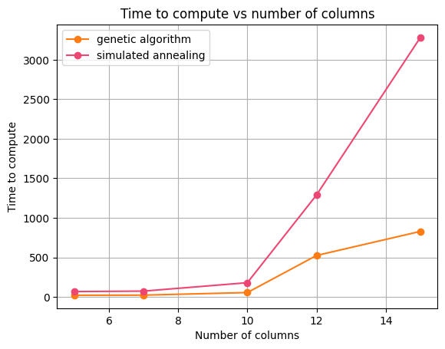
rezultati

Slide 12
Potencijalne Dopune
Promena načina kodiranja
Drugi pristup modifikacijama trenutnog rešenja
Povećanje tolerancije na grešku

